Slide 1


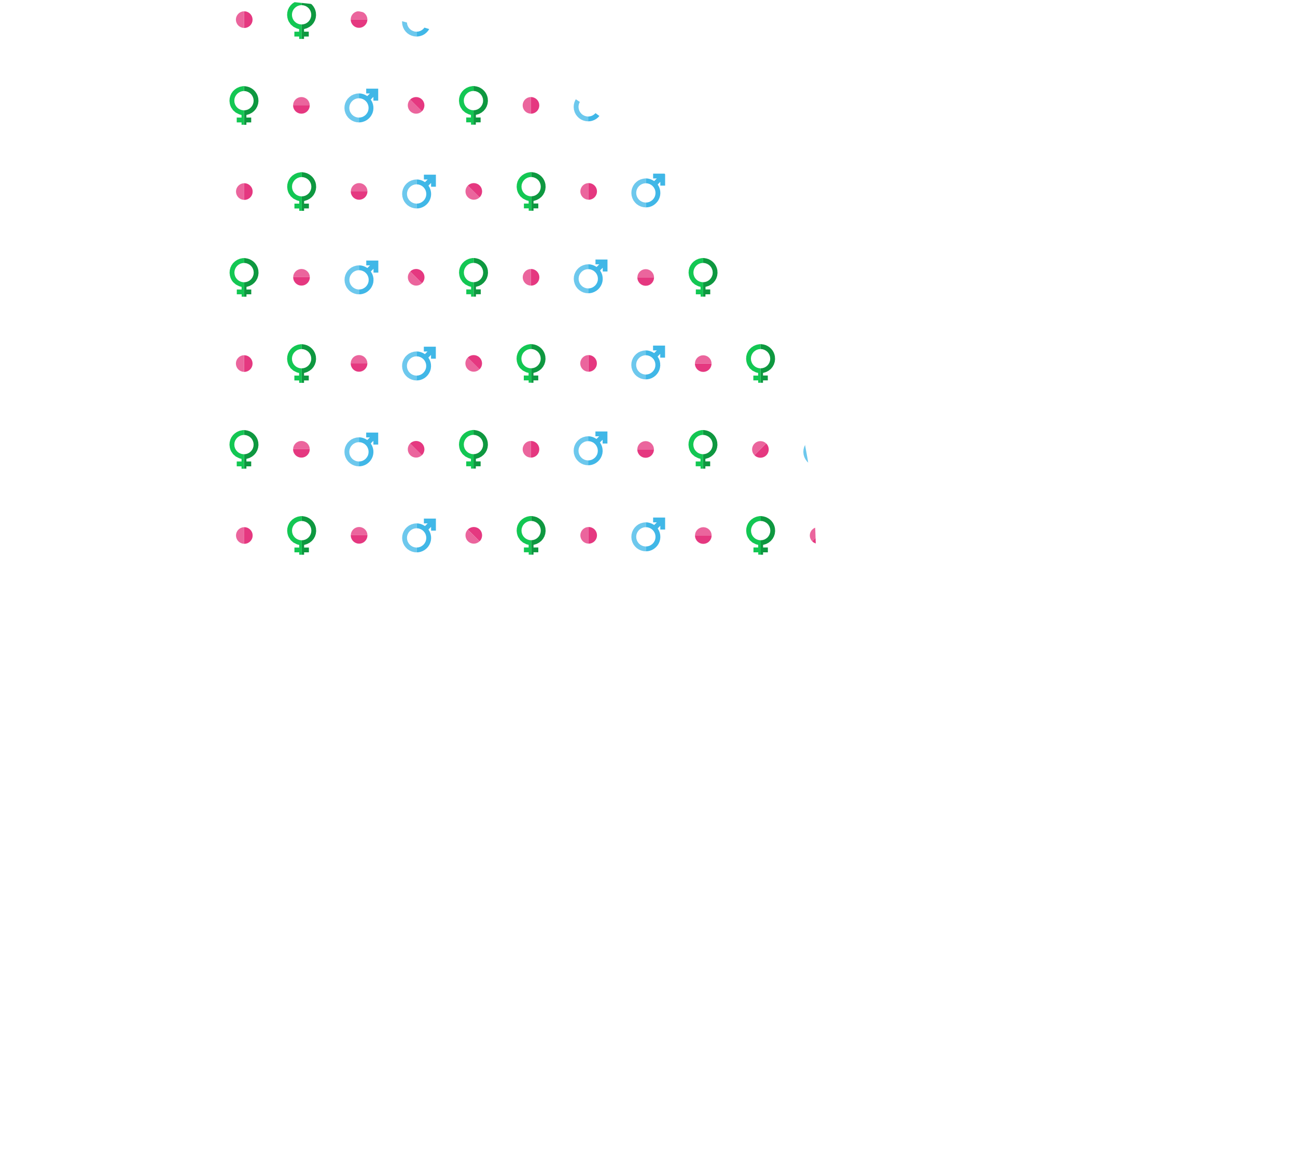

INFORME DE GÉNERO
Segundo y Tercer Trimestre 2020

Slide 2


Ejes temáticos
Situación laboral y patrimonial
Organización familiar
Educación
Violencia de género

Slide 3
SITUACIÓN LABORAL Y PATRIMONIAL

Slide 4
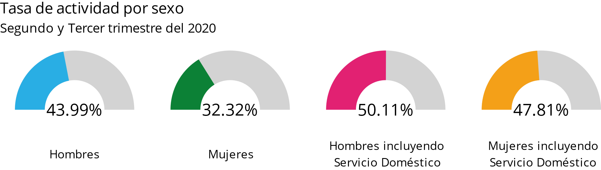
Fuente: Elaboración propia con datos obtenidos de INDEC.

Slide 5
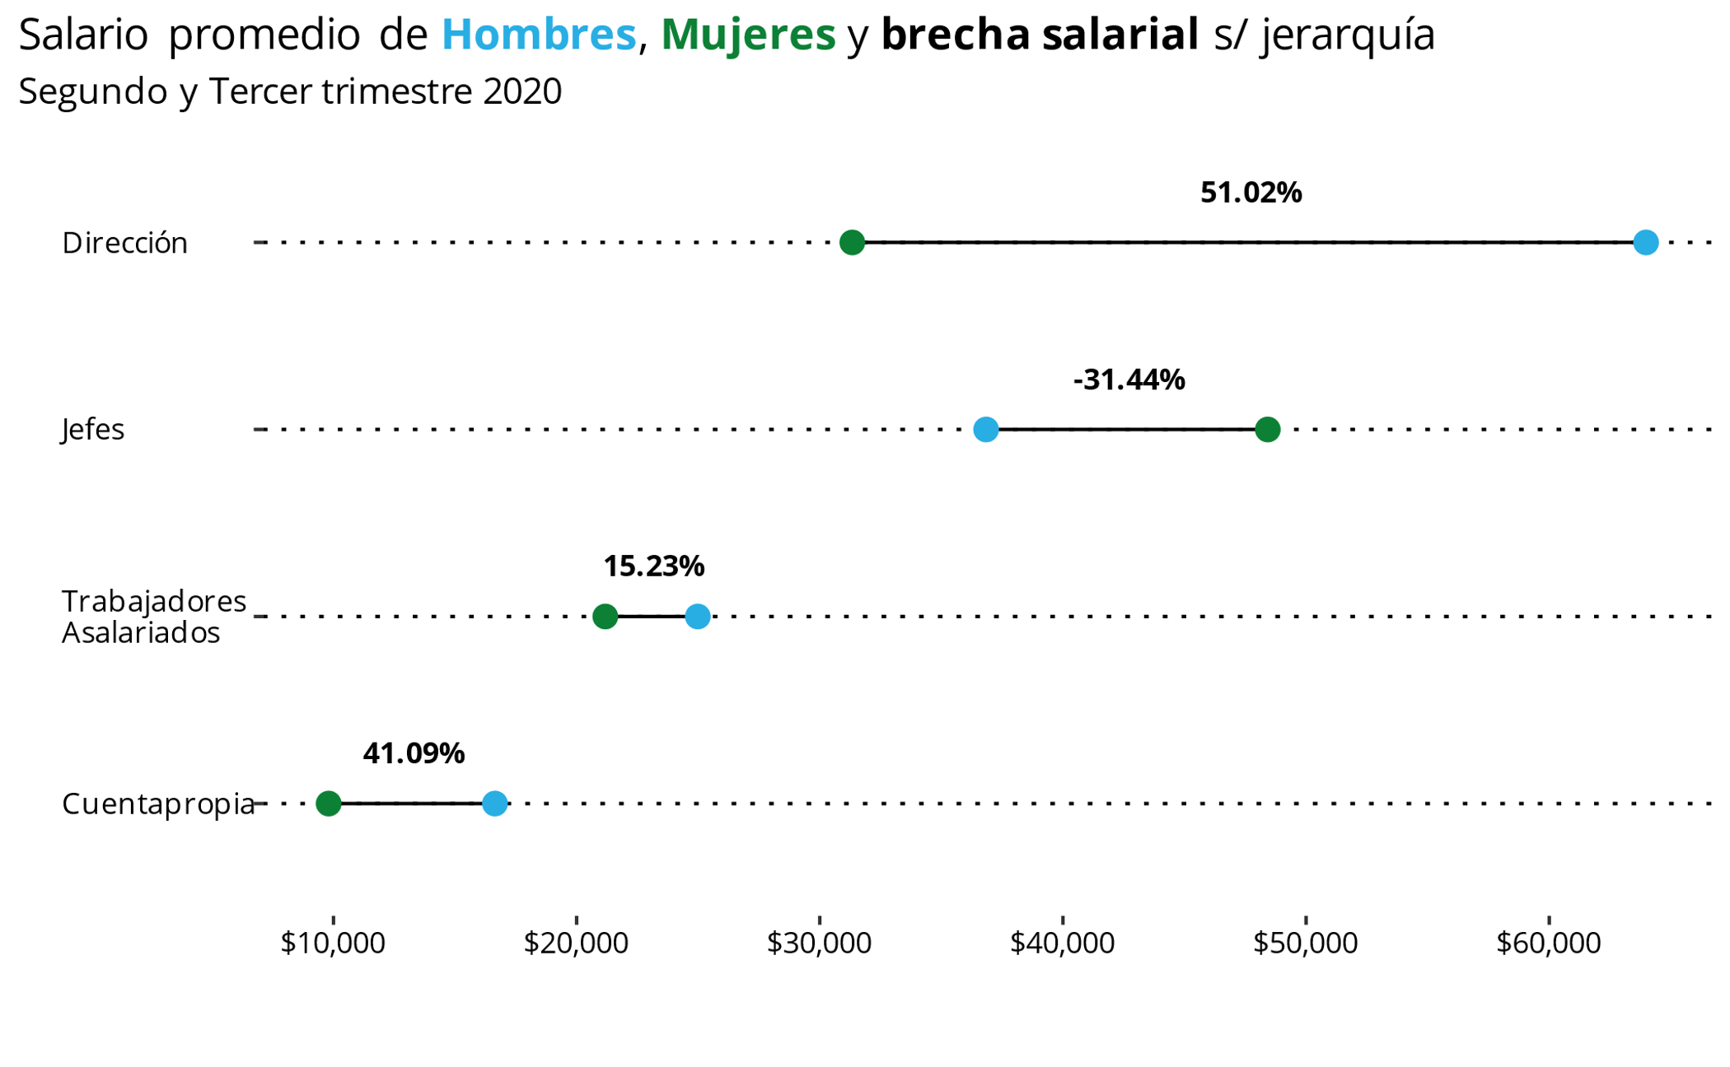
Fuente: Elaboración propia con datos obtenidos de INDEC.

Slide 6
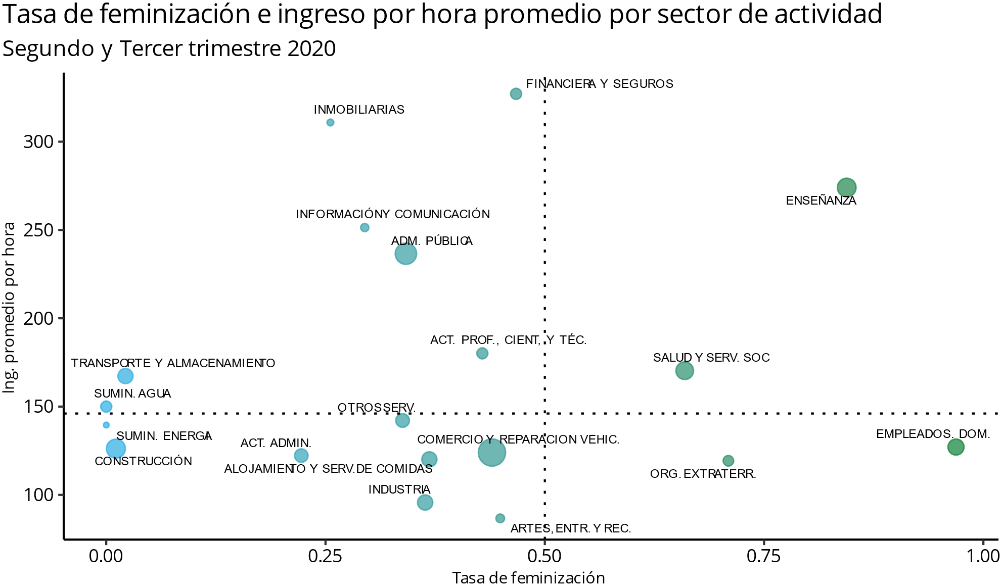
Fuente: Elaboración propia con datos obtenidos de INDEC.

Slide 7
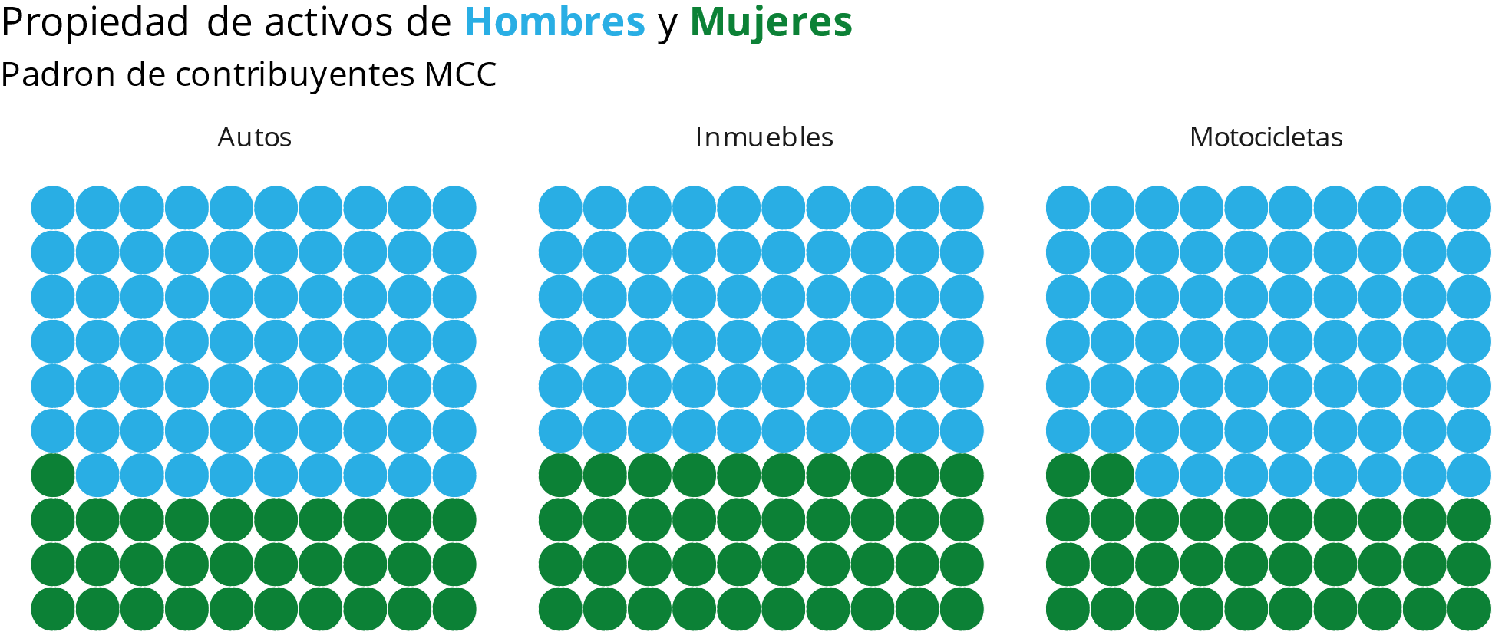
Fuente: Elaboración propia con datos obtenidos de INDEC.

Slide 8
ORGANIZACIÓN FAMILIAR

Slide 9
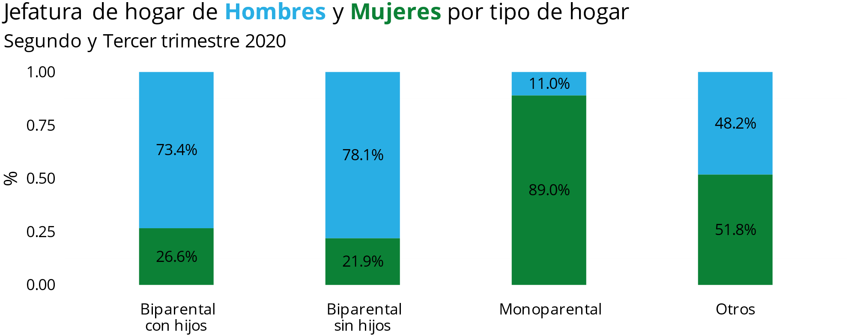
Fuente: Elaboración propia con datos obtenidos de INDEC.

Slide 10
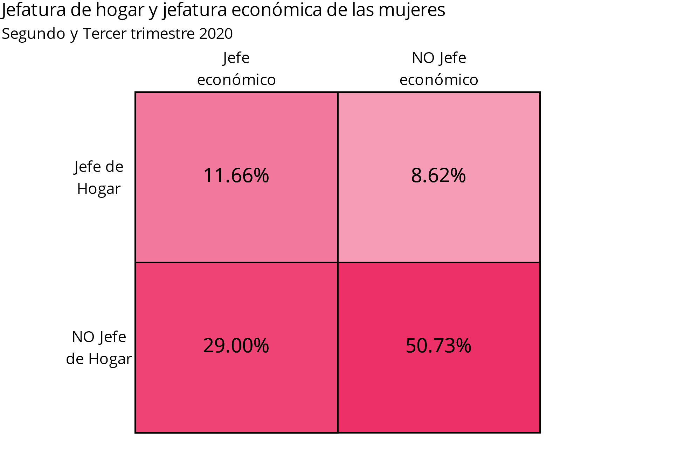
Fuente: Elaboración propia con datos obtenidos de INDEC.

Slide 11
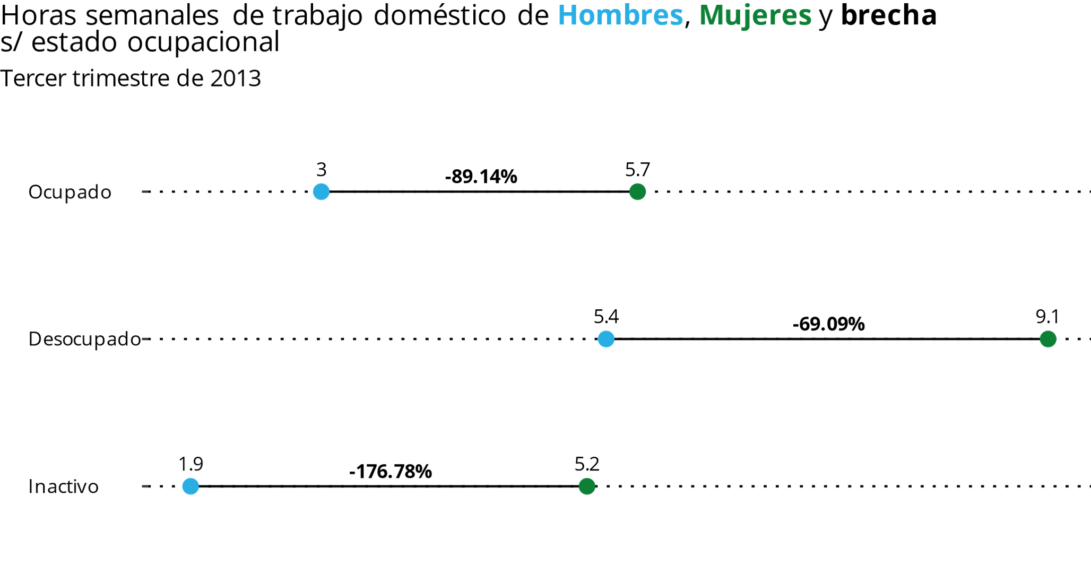
Fuente: Elaboración propia con datos obtenidos de la Encuesta sobre Trabajo No remunerado y Uso del Tiempo.

Slide 12
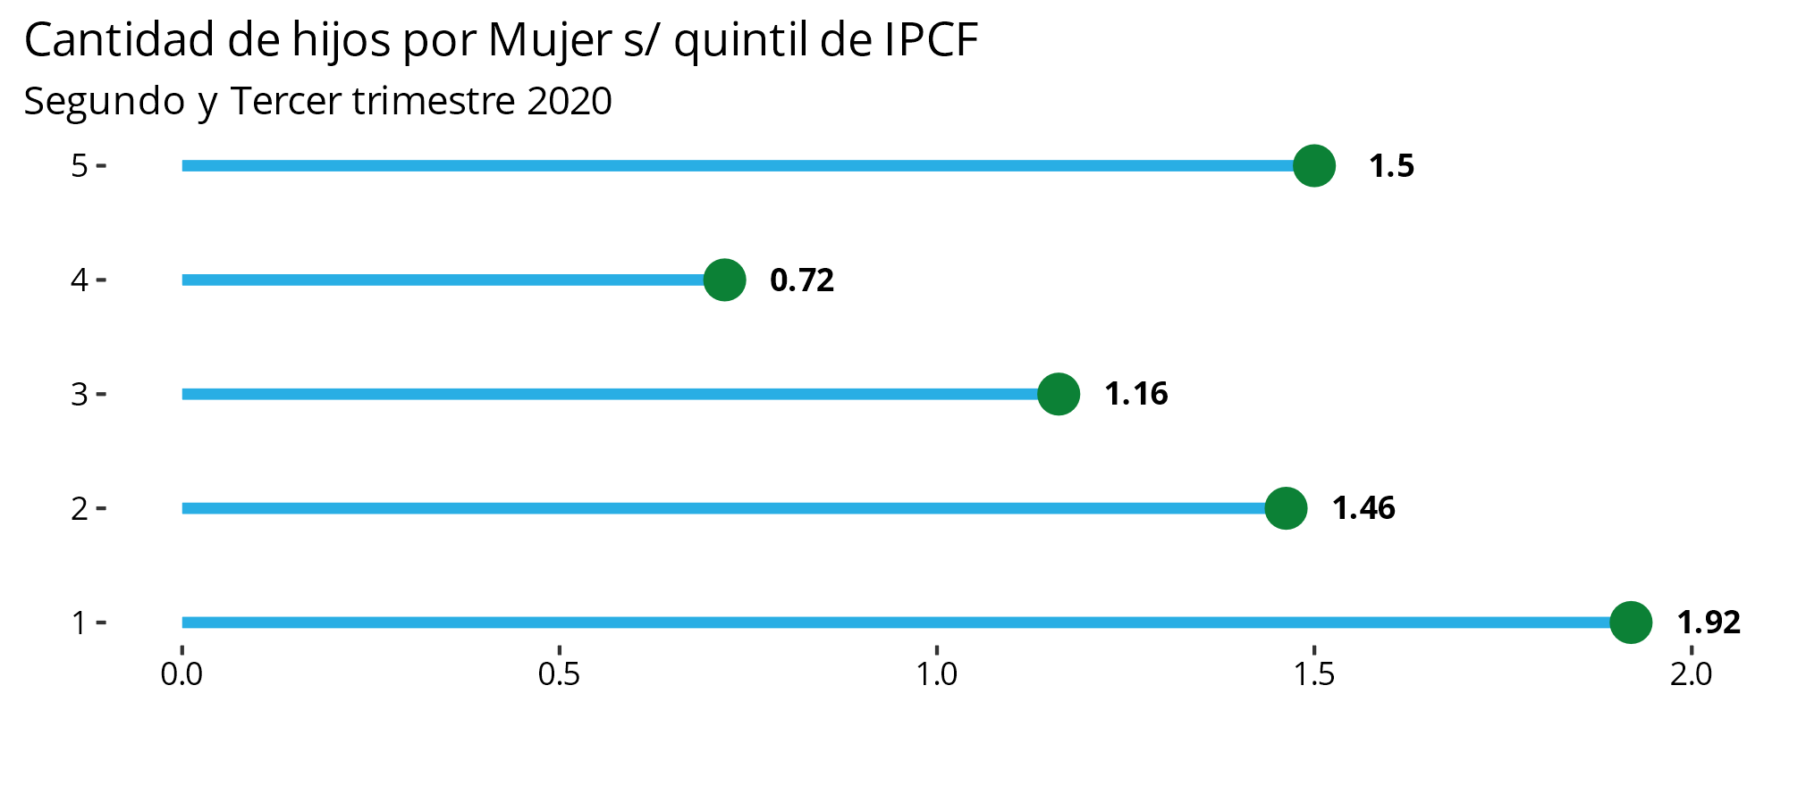
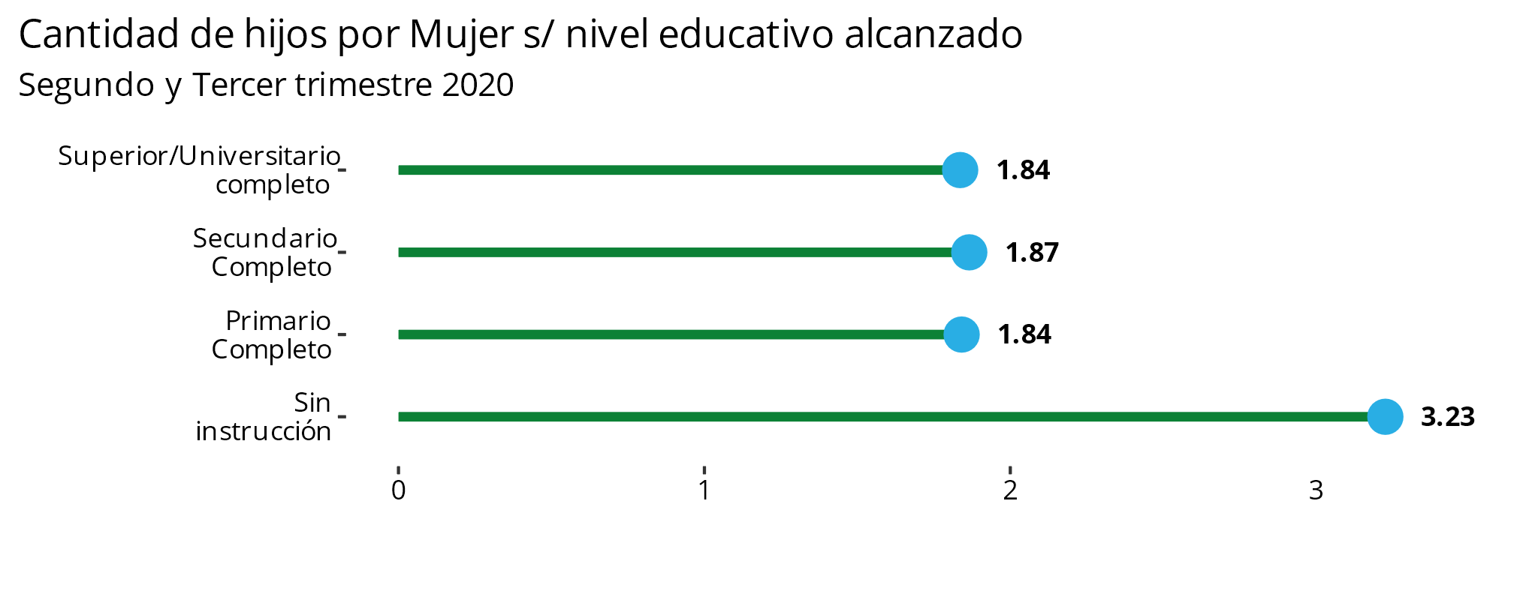
Fuente: Elaboración propia con datos obtenidos de INDEC.
Fuente: Elaboración propia con datos obtenidos de INDEC.

Slide 13
NIVEL EDUCATIVO

Slide 14
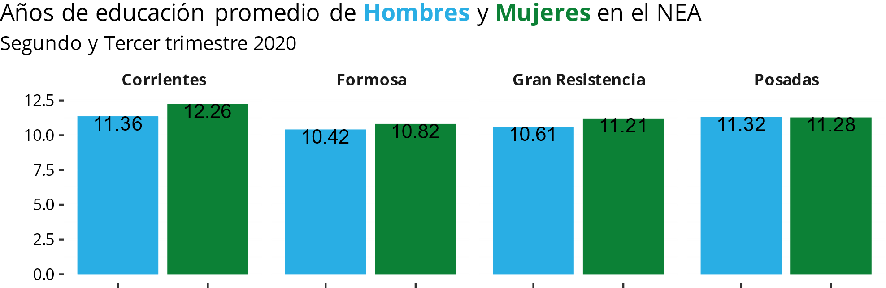
Fuente: Elaboración propia con datos obtenidos de INDEC.

Slide 15
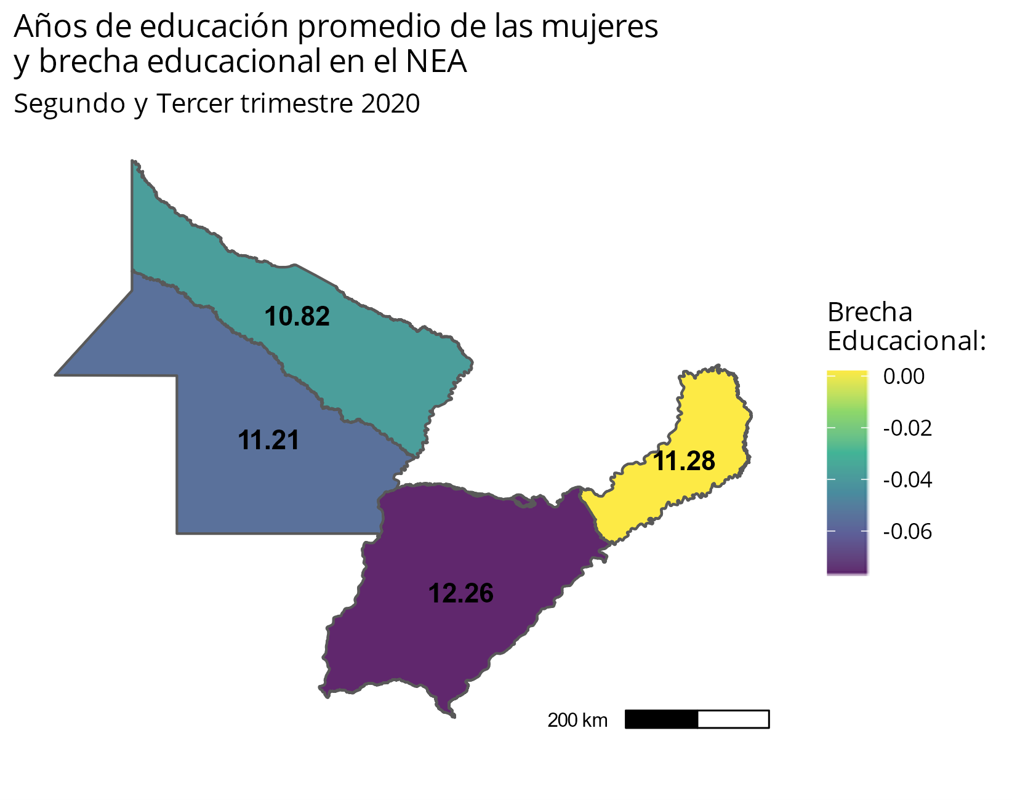
Fuente: Elaboración propia con datos obtenidos de INDEC. Las provincias son ilustrativas, los valores no corresponden al total de las provincias, sino a los principales aglomerados urbanos que la componen.

Slide 16
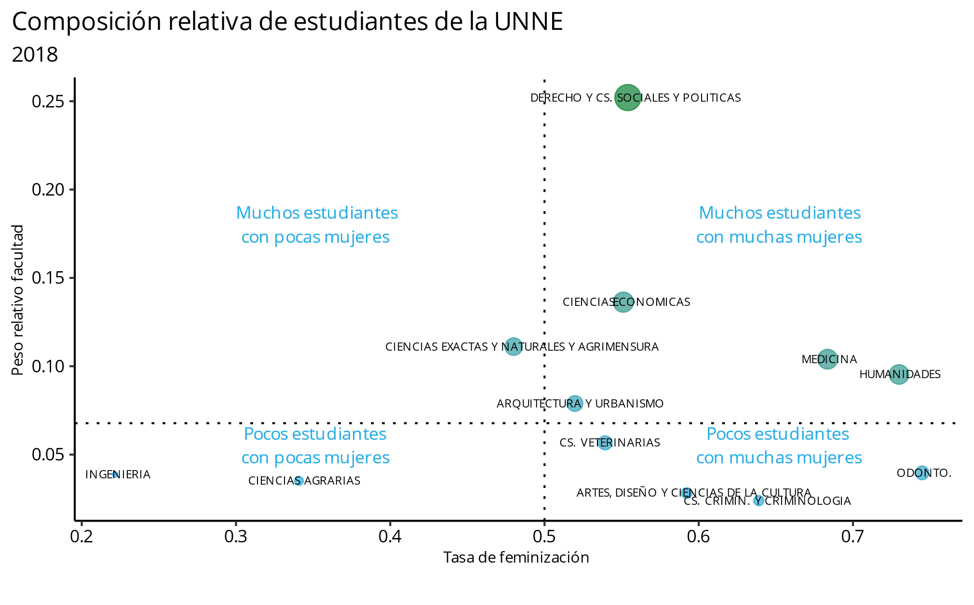
Fuente: Elaboración propia con datos obtenidos de UNNE en cifras.

Slide 17
VIOLENCIA DE GÉNERO

Slide 18
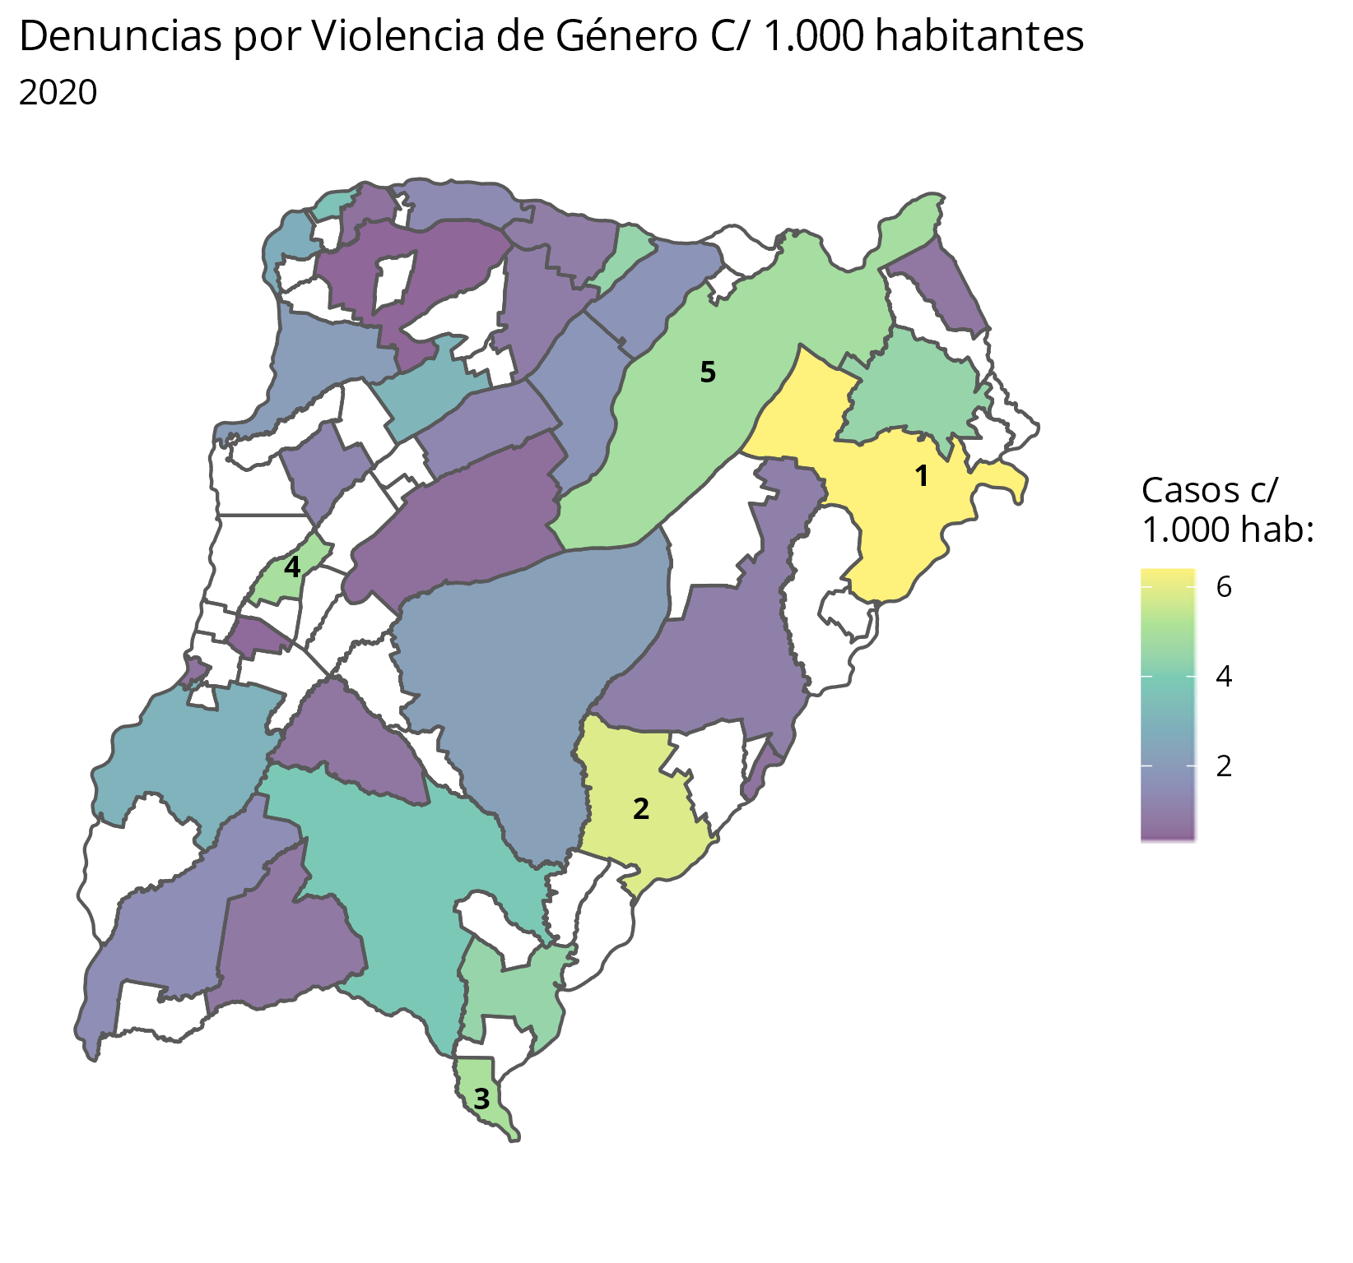
1- Santo Tome
2- Paso de los Libres
3- Mocoretá
4- San Roque
5- Ituzaingó
Fuente: Elaboración propia con datos de la Oficina de Estadística y Registro del Poder Judicial de Corrientes.

Slide 19
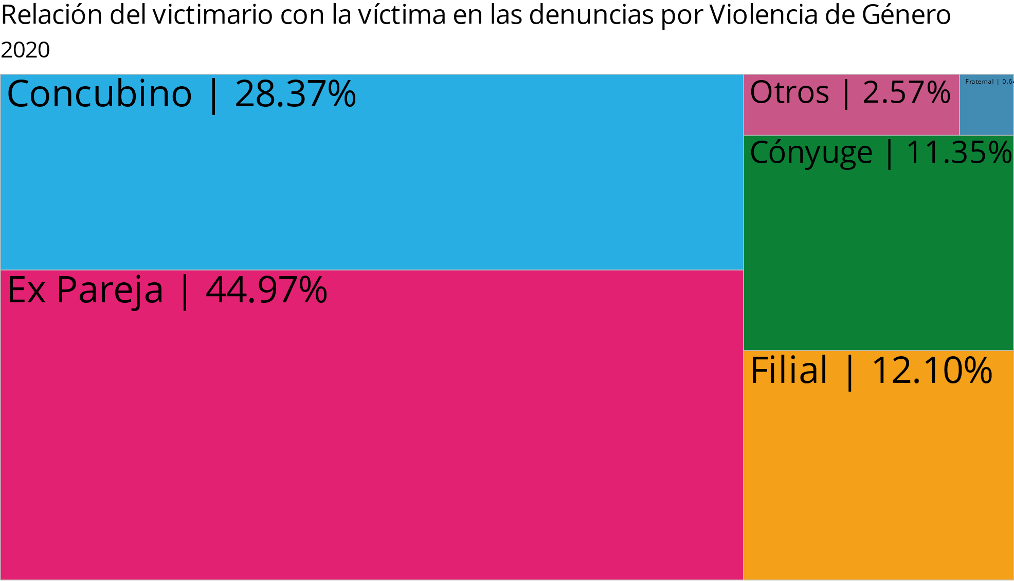
Fuente: Elaboración propia con datos de la Oficina de Estadística y Registro del Poder Judicial de Corrientes.

Slide 20
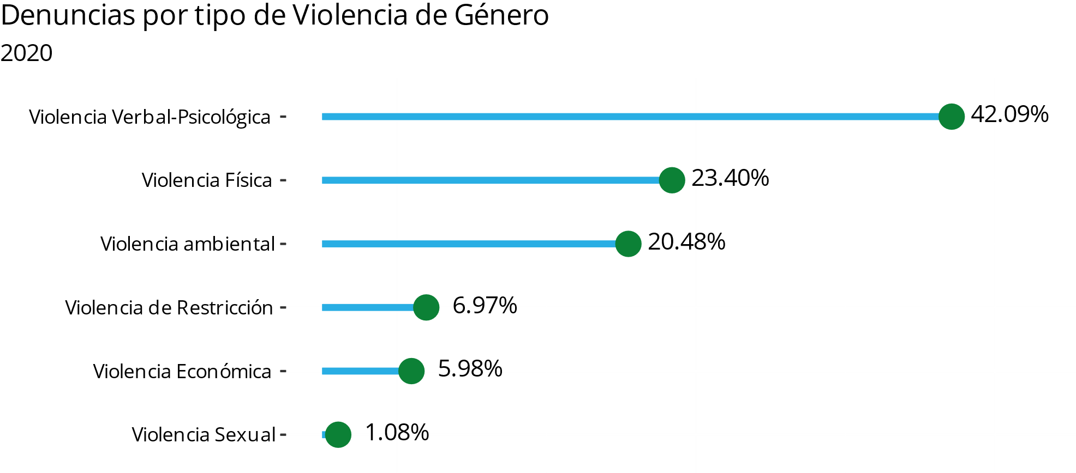
Fuente: Elaboración propia con datos de la Oficina de Estadística y Registro del Poder Judicial de Corrientes.

